Slide 1
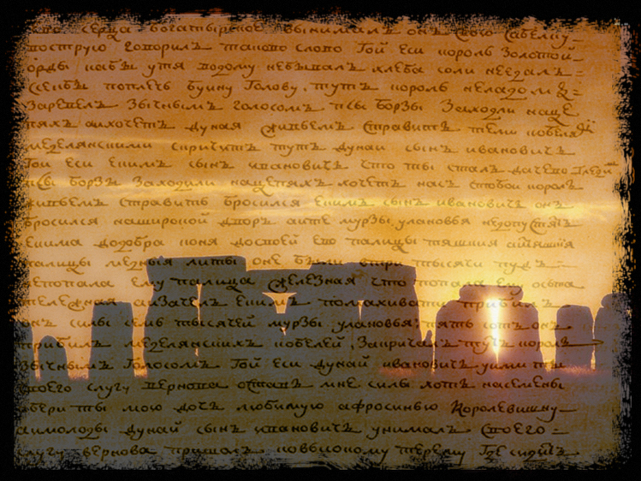
Бухгалтер – профессия прошлого, настоящего и будущего На вопрос директора «Сколько будет два плюс два?» мудрый бухгалтер отвечает: «А сколько нужно — столько и сделаем». (Юмор)

Slide 2
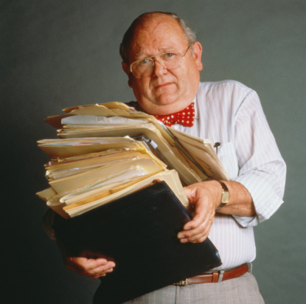
Кто такой
бухгалтер?
(нем. Buchhalter,
Buch — книга, Halter - держатель)
специалист в области бухгалтерии.
В настоящее время профессия является важной, без неё не обходится ни одно предприятие!!!

Slide 3
ВОСТРЕБОВАННОСТЬ ПРОФЕССИИ
Без бухгалтерии не обходится ни одно предприятие, фирма, компания, будь то детский садик или машиностроительный завод-гигант.
Эта специальность входит в число самых востребованных.
Без работы такие специалисты не останутся никогда.

Slide 4
Ода бухгалтеру
Бухгалтер! Сколько в этом звуке для сердца каждого слилось! Какой ценой отозвалось!? Подальше от начальства. Ближе к кухне. Вот лозунг дня проверенный судьбой Когда все заработанные деньги Кассир считает крепкою рукой.
Без бухгалтера зарплаты Не дождались ваши папы, Ведь бухгалтер подсчитает, Где расход, а где приход. Он деньгам ведёт учёт!!! Цифр много он считает, Но и толк он в этом знает Материалы, дивиденды И различные проценты, По местам всё разложил Ничего он не забыл.

Slide 5
Герб бухгалтера призван- интернационально эмблемой счетных работников
На нем изображены: солнце, весы,
кривая Бернулли
и начертан девиз:
Наука, Доверие, Независимость.

Slide 6
Герб бухгалтера – значение символов
Солнце – освещение бухгалтерским учётом финансовой деятельности;
Весы – баланс;
Кривая Бернулли – символ того, что учёт, возникнув однажды, будет существовать вечно.

Slide 7
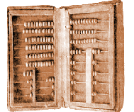
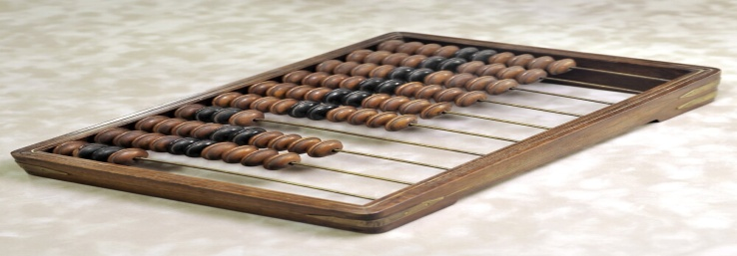
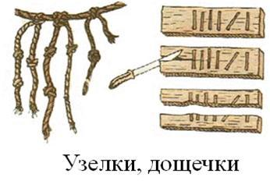
НЕМНОГО ИСТОРИИ
Давным-давно когда не было даже цифр, люди уже владели основами бухгалтерского учёта. Они делали записи о своём хозяйстве, а счет заменяли зарубки, которые делали на сучках деревьев,на костях животных на стенах пещер и даже на поверхностях скал. Но особенно интересным носителем данных были веревки, на которых завязывали узелки.
В дальнейшем носителями информации
стали папирус,глиняные обожженные
таблицы "кирпичи", пергамент,
воск, дерево, бумага.
АБАК -счётная досока применявшаяся для вычислений в Древней Греции
Русский вариант абака – всем известные счеты – был изобретен на рубеже XV-XVI столетий.

Slide 8
Немного истории
Первые бухгалтеры были известны еще в Древней Индии — там они занимались в основном учетом сельскохозяйственной деятельности и назывались счетоводами.
Собственно название профессии «бухгалтер» появилось в 15 веке с легкой руки императора Максимилиана, тогда же появилась и первая книга по бухучету — трактат итальянца Луки Пачоли «О счетах и записях», первая попытка описать и упорядочить функции бухгалтера.
В России эта специальность была введена указом Петра Первого в
начале 18 века

Slide 9
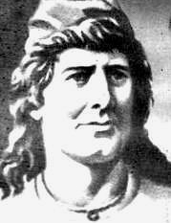
Когда речь заходит о бухгалтерах, все
почему-то вспоминают только
«отца двойной записи»
Луку Пачоли.
(1445 – 1517)
Но есть и другие известные люди, прославившиеся
благодаря деяниям не только и не столько на бухгалтерском поприще.
Джон Рокфеллер. Учился и начинал свою трудовую деятельность бухгалтером, что помогло ему добиться значительных высот и стать первым долларовым миллиардером.
Михаил Зощенко. Начинал свою карьеру с профессии бухгалтера.Он даже упоминал об этом в своих произведениях ;
Пьер Карден. Дизайнер одежды, модельер и руководитель дома моды, в начале своей карьеры проработал 4 года бухгалтером;

Slide 10
Профессия бухгалтера: за и против
- Высокая востребованность;
- Близость к руководству, почет;
- Возможность фриланса;
- Перспективы карьерного роста.
- Серьезная ответственность;
- Отслеживание изменений в законодательстве;
- Сезонные переработки;

Slide 11
Обязанности бухгалтера
Ведение первичного бухгалтерского учета. Прием, контроль и обработка первичной документации;
Начисление заработной платы, выплат по гражданским договорам, НДФЛ;
Ведение налогового и управленческого учета;
Составление и сдача налоговой отчетности в фонды РФ и налоговую инспекцию;
Минимизация налоговых выплат.

Slide 12
Личные качества
Для бухгалтера необходимы такие личные качества, как:
уравновешенность, стрессоустойчивость, внимательность,
логическое мышление, усидчивость, ответственность,
пунктуальность, умение аргументировано отстаивать свою точку зрения, честность.

Slide 13
Карьерная лестница бухгалтера
По обязанностям бухгалтеров можно поделить на:
младшего бухгалтера, бухгалтера, бухгалтера-экономиста и бухгалтера-аудита.
Младший бухгалтер выполняет, в основном, элементарную и рутинную работу. Но, как правило, на эту должность принимают сотрудников без опыта или с минимальным опытом, и дают им «набить руку» на практике.
Бухгалтер. Его работа уже более разнообразная, ответственности тоже больше. Им, кроме базовых знаний, нужны знания финансового у правленческого учета.
Бухгалтеру-экономисту необходимо разбираться в финансовом и управленческом учете, знать основы маркетинга и банковского дела.
Бухгалтер-аудитор – это, по сути, финансовый аналитик и специалист внешнего аудита в компании.
Передвинуться из одной категории в другую не так уж сложно. И к повышению «ранга», конечно, стоит стремиться, ведь специфика работы определяет и уровень заработка.

Slide 14
Каких бухгалтеров ищут себе работодатели?
Кого предпочитают видеть в своей команде работодатели?
Во-первых, людей грамотных. Специалистов, которые постоянно пополняют свои знания. Причем для работодателей не важно, чтобы это была корочка об окончании престижного вуза. О тяге к новым знаниям руководству говорят и документы о дополнительном образовании, и свидетельства о повышении квалификации

Slide 15
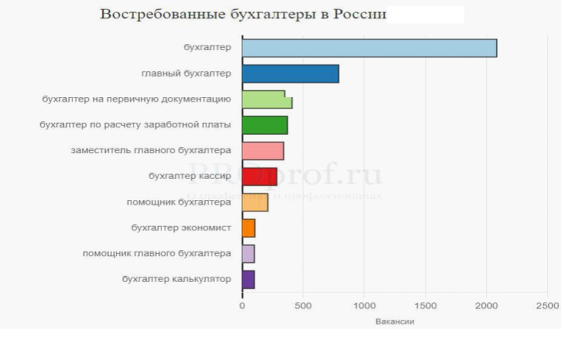
Как растет спрос на вакансии бухгалтера

Slide 16
Сколько в среднем получают бухгалтеры в городах за руб. данные за 2020г сайт https://zarabativaem.com
Город | Уровень дохода, руб.без стажа работы | Уровень дохода, руб. стаж работы 1 год | Уровень дохода, руб. стаж работы 3 года
Москва | 50 000 – 60 000 | 50 000 – 68 000 | 68 000 – 100 000
Санкт-Петербург | 43 000 – 50 000 | 32 000 – 42 000 | 42 000 – 64 000
Казань | 28 000 – 33 000 | 37 000 – 50 000 | 50 000 – 74 000
Н. Новгород | 30 000 – 36 000 | 42 000 – 54 000 | 54 000 – 82 000
Самара | 30 000 – 37 000 | 33 000 – 44 000 | 44 000 – 66 000
Уфа | 28 000 – 33 000 | 38 000 – 50 000 | 50 000 – 76 000
Чебоксары | 34 000 – 42 000 | 33 000 – 44 000 | 44 000 – 66 000
Требования : Высшее образование (финансовое/экономическое) - Знание «1С:8», справочно-правовых систем «Консультант Плюс», «Гарант»
- Знание бухгалтерского и налогового законодательства - Знание всех участков бухгалтерского учета - Опыт работы бухгалтером от 3 лет

Slide 17
Уникальность профессии

Slide 18
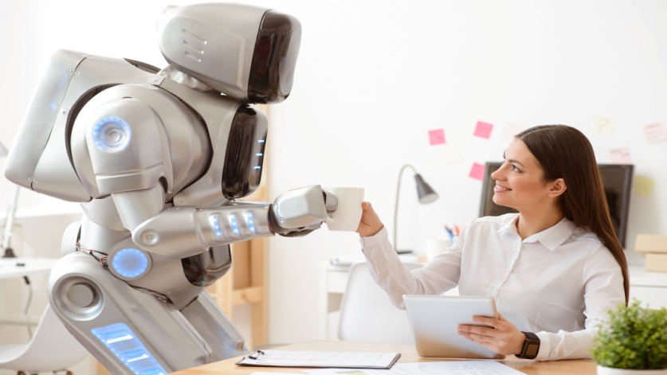
Будущее профессии
Давно идут дискуссии на тему: «А есть ли будущее у профессии бухгалтера?»
Прогнозы различные: от пессимистичных, что бухгалтеры в ближайшем будущем никому будут не нужны до оптимистичных, что не всё возможно автоматизировать и без бухгалтера обойтись не возможно.
Спрос на квалифицированных бухгалтеров будет только расти, так как количество компаний неустанно увеличивается.

Slide 19
Образец заявления
Директору Цивильского
аграрно-технологического техникума
Иванову Ивану Ивановичу
Ивановой Людмилы Ивановны
Заявление
Прошу принять меня на учебу в техникум по специальности Экономика и бухгалтерский учет.
27 февраля 2020г. Подпись Иванова Л.И.

Slide 20
1.На товаре быть должна
Обязательна ...
2.Коль трудился круглый год, Будет кругленьким ...
3.Журчат ручьи, промокли ноги
Весной пора платить…
4.Половинку от зарплаты
Называют как, ребята?
5.В море коварном товаров и цен
Бизнес-корабль ведёт ...
6.Он финансовый факир,
В банк к себе вас ждёт …
7.Будут целыми, как в танке,
Сбереженья ваши в ...

Slide 21
8.Дела у нас пойдут на лад:
Мы в лучший банк внесли свой ...
9.Приносить доходы стал В банке папин …
10.Чтобы дом купить я смог,
Взял кредит, внеся …
11.Эта резвая купчиха
Поступает очень лихо!
В телевизор залезает
И товары предлагает:
От компьютеров до хлама.
Имя у нее ...
12.И врачу, и акробату
Выдают за труд ...
13.Мебель купили, одежду, посуду.
Брали для этого в банке мы ...

Slide 22
14.Денежный документ с письменным поручением о выплате наличных денег….
15. “Экономическая” порода собак – это …..Какая
16. Переведите на современный русский старинное русское слово “проторгаш.”
17. Обычная тара для акций?
18. Электронный посредник для связи с миром цифр.
19. Есть он в банке, ресторане,
И на фабрике, и в бане.
Он деньгам ведёт учёт:
Где расход, а где приход.
Математику он знает, Цифры быстро сосчитает, Здесь расход, а здесь приход – Ничего не пропадёт!

Slide 23
21 ноября
Я буду высококвалифициро-
ванным бухгалтером!
Я СДЕЛАЛА ПРАВИЛЬНЫЙ ВЫБОР!
Поступила в техникум

Slide 24
МЫ ВАС ЖДЕМ! ПРИХОДИТЕ К НАМ УЧИТЬСЯ

